Slide 1

Assemblée Générale AAC
MUCEM MARSEILLE
19 juin 2026 9h

Slide 2
Assemblée générale de l’Association
Accueil Café
Propos introductifs du Président
Approbation des comptes 2025 (vote) et actualités de l’association
Résultat du Vote au Conseil d’Administration de l’Association
Responsabilité des Gestionnaires publics et Assurance (AMF, AFCM)
Bilan des actions 2025 et perspectives
    Communication : rappel informations sur le site AAC/LinKDin
    Ressources humaines : point sur le mentorat, questions libres
    Animation territoriale
Facturation Electronique ( partage expérience Beta Testeurs CNRS)
Intervention de Catherine BRIGANT, Directrice Régionale des Finances publiques PACA : actualités DGFIP
Questions diverses

Slide 3
Propos introductifs du Président

Slide 4
Approbation des comptes 202x
(Vote)

Slide 5
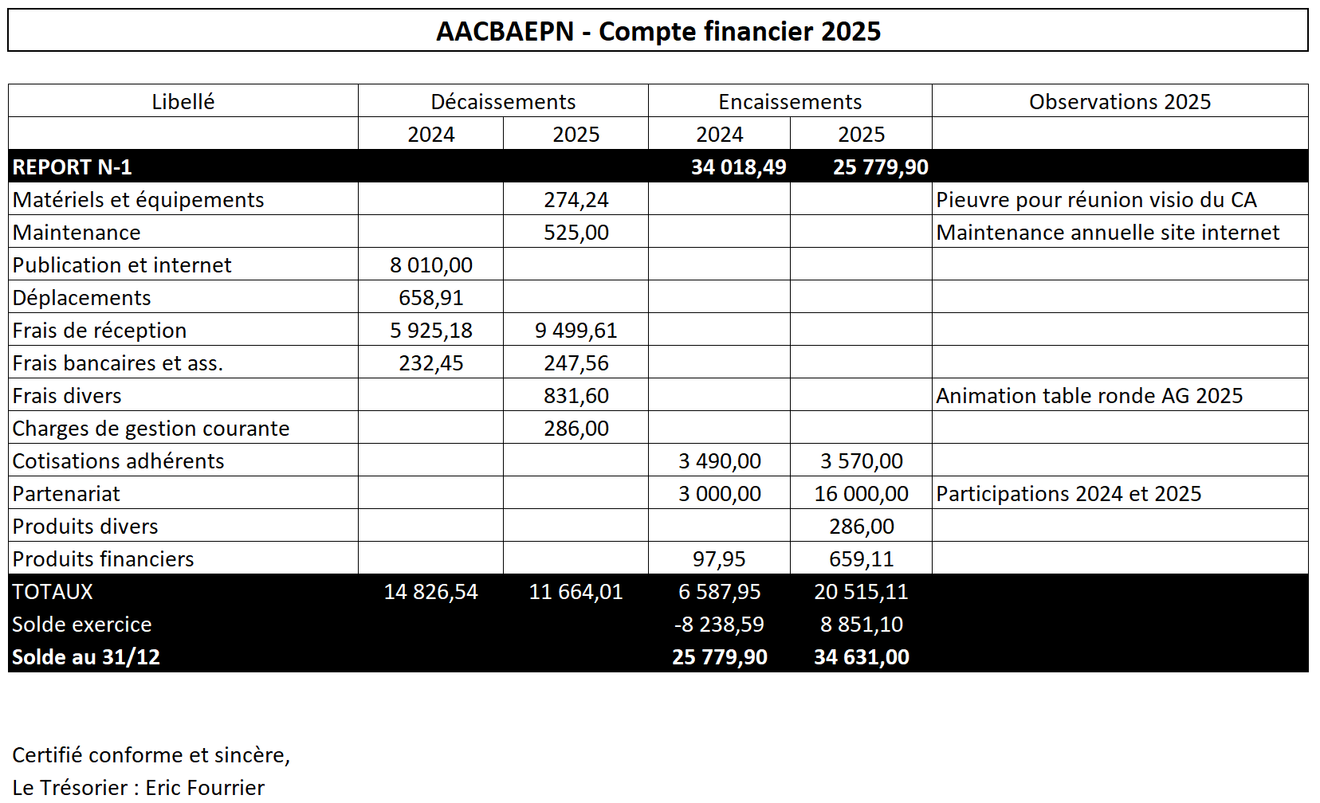
Approbation des comptes 2025

Slide 6
Bilan 2025 et perspectives
*****
Communication
325 adhérents
62 GIP
24 CROUS
21 Universités
15 écoles
18 EPLEFPA
7 ENSA
9 Ports et tous les autres

Slide 7
NOUVEAUX ELUS DU CA
*****
Jacques Laures AC CEREMA
Laurent Berthon AC Université Toulouse II
Eric Fourrier AC Port Guadeloupe
Stéphane Gilles AC INRAE
Stéphane Rodet AC Port de Bordeaux

Slide 8
Responsabilité Gestionnaires publics
Bilan

Slide 9
Ressources Humaines
*****

Slide 10
INVITEE : Madame Catherine BRIGANT DRFIP PACA

Slide 11
Questions DIVERSES

Slide 12
Assemblée Générale AAC
Merci de votre participation !

